Slide 1
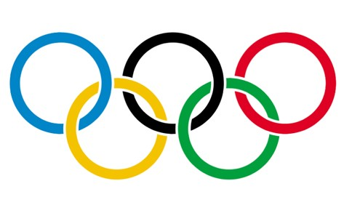
A budapesti olimpiával kapcsolatos lakossági attitűdök
Közvélemény-kutatási eredmények
2016. január 8.

Slide 2

A kutatás módszertana
A Kód Kft. telefonos kérdőíves közvélemény-kutatást végzett 2015. december 10-20. között, amelynek során 2037 véletlenszerűen kiválasztott felnőttkorú személyt kérdezett meg CATI módszerrel. Az elemzésben közölt adatok legfeljebb plusz-mínusz 2,2 százalékponttal térhetnek el a mintavételből fakadóan attól az eredménytől, amit az ország összes felnőtt lakosának megkérdezése eredményezett volna. A mintavételből fakadó hibákat iteratív súlyozás segítségével korrigáltuk. A minta összetétele a legfontosabb szociodemográfiai tényezők szerint (nem, kor, iskolai végzettség, településtípus) megfelel a felnőtt magyar lakosság arányainak.

Slide 3
A minta összetétele
 |  | n | %
Nem | Férfi | 949 | 46,6
 | Nő | 1088 | 53,4
Életkor | 18-29 éves | 370 | 18,1
 | 30-39 éves | 395 | 19,4
 | 40-49 éves | 329 | 16,2
 | 50-59 éves | 360 | 17,7
 | 60+ éves | 583 | 28,6
Iskolai végzettség | Maximum nyolc általános | 571 | 28
 | Szakmunkásképző, szakiskola | 455 | 22,3
 | Befejezett gimnázium, szakközépiskola | 562 | 27,6
 | Befejezett felsőfokú szakképzés | 84 | 4,1
 | Befejezett főiskola | 221 | 10,8
 | Befejezett egyetem vagy annál magasabb végzettség | 145 | 7,1
Gazdasági aktivitás | Aktívan dolgozik | 1076 | 52,8
 | Tanuló | 180 | 8,9
 | Háztartásbeli /GYES GYED | 85 | 4,2
 | Nyugdíjas | 648 | 31,8
 | Munkanélküli, vagy segélyből él | 38 | 1,9
 | Egyéb | 10 | 0,5
 | Nem válaszol | 1 | 0
 |  | n | %
Életkor | Budapest | 373 | 18,3
 | Megyeszékhely | 411 | 20,2
 | Egyéb város | 644 | 31,6
 | Község | 609 | 29,9
Régió | Kelet-Magyarország | 764 | 37,5
 | Közép-Magyarország | 593 | 29,1
 | Nyugat-Magyarország | 679 | 33,3
Háztartáslétszám | Egyfős háztartás | 258 | 12,7
 | Kétfős | 650 | 31,9
 | Háromfős | 457 | 22,4
 | Négy vagy több fős | 663 | 32,6
 | Nem válaszol | 9 | 0,4

Slide 4
Sport iránti érdeklődés
A közvélemény-kutatás tanúsága szerint minden negyedik felnőtt magyar lakos (24,5 százalék) rendszeresen, 15,8 százalékuk gyakran, 40 százalékuk ritkán, illetve alkalomszerűen követi figyelemmel a sporthíreket, eseményeket a sajtóban, ötödük viszont soha nem figyeli.
Nem meglepő, hogy a férfiak jóval naprakészebbek a sporthírek és események terén, az viszont talán nem evidens, hogy egyenesen arányosan nő a rendszeres sportkövetők aránya az életkorral, az iskolai végzettséggel, az anyagi helyzettel és a településmérettel.
A felnőtt magyar lakosság fele (46,6 százaléka) szokott valamilyen gyakorisággal sporteseményeket látogatni személyesen. Csupán a lakosság 5,2 százaléka teszi ezt rendszeresen, 6,1 százaléka gyakran, harmada pedig alkalomszerűen.
A nemmel, az iskolai végzettséggel és az anyagi helyzettel azonos összefüggést tártunk fel, mint a sajtófigyelés esetében, azonban az életkorral fordítottan arányos az összefüggés, tehát minél fiatalabb valaki, annál valószínűbb, hogy személyesen részt vesz sporteseményeken. Ezzel egybehangzóan a tanulók és az aktív dolgozók járnak a leginkább ilyen programokra. Lakóhely szerint a megyeszékhelyek lakosainak többsége kijár valamilyen mérkőzésre, megelőzve ezzel a fővárosiakat is, ám a községi lakosok körében találunk a legnagyobb eséllyel olyan válaszadót, aki rendszeresen jár sporteseményekre.
A megkérdezettek több mint háromnegyede elsősorban a televízióban, 5 százaléka az interneten, 5,3 százaléka élőben a mérkőzéseken szokott sporteseményeket nézni, és kevesebb mint 1 százalék preferálja a rádiót vagy a kivetítőket, tízből egy megkérdezett pedig sehol nem néz sportot.

Slide 6
Milyen gyakran szokta figyelemmel követni a sporthíreket, sporteseményeket a sajtóban?

Slide 8
Milyen gyakran szokott sporteseményeket látogatni személyesen?

Slide 10
Kedvenc sportolók, olimpikonok
Nyitott kérdésben jártunk utána a lakosság kedvenc ma is aktív magyar sportolóinak, olimpikonjainak. A legtöbben – minden ötödik megkérdezett – Hosszú Katinkát és – tízből egy válaszadó – Cseh Lászlót említették, akiket Gyurta Dániel, Berki Krisztián, Görbicz Attila Dzsudzsák Balázs és Gera Zoltán követett (50 és 100 közötti említéssel). Ha sportágak szerint nézzük, hogy kik a favoritok, kiemelkedő az úszás. A lakosság 39,6 százaléka úszót, 7,5 százaléka labdarúgót, 5,8 százaléka kézilabdást, 4,3 százaléka kajak-kenu olimpikont, 3,6 százaléka tornászt, 2,8 százaléka vízilabdást, 1,2 százaléka pedig valamilyen küzdősportolót említett. A megkérdezettek negyedének nincs kedvenc magyar sportolója és csupán 4,1 százalék tagadta meg a spontán válaszadást.
A társadalom nagy része (58,8 százaléka) nagyon büszke, ha kiemelkedően teljesítenek a magyar sportolók, negyedét (27,6 százalékát) kis büszkeséggel tölti el, és csupán 5,9 százalék azok aránya, akikre semmilyen hatással nincs, 6,9 százalékra pedig alig gyakorol valamilyen hatást a sportolók teljesítménye.
Az életkor előrehaladtával, az iskolai végzettséggel, a sport és az olimpiai játékok iránti érdeklődéssel párhuzamosan nő azok aránya, akiket büszkeséggel tölt el a magyar sportolók jó teljesítménye.
A lakosság többségét érdeklik a nyári olimpiai játékok: négyből egy válaszadó (28,9 százalék) rendszeresen, ötből egy (22,9 százalék) gyakran, a lakosság harmada (33,8 százalék) ritkán kíséri figyelemmel a nyári olimpiai játékokat, 14 százalékuk pedig egyáltalán nem nézi.
A férfiak, a középkorúak és az idősek, a magasabban kvalifikáltak, a jó anyagi körülmények között élők, a budapestiek és a városi lakosok, továbbá a rendszeres sportnézők nagyobb intenzitással követik az olimpiai közvetítéseket.

Slide 11
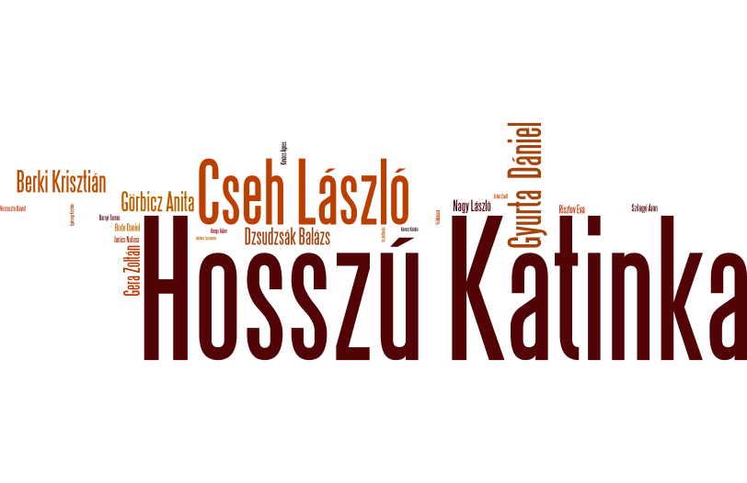
Ki az Ön kedvenc, ma is aktív magyar sportolója, olimpikonja? (nyitott kérdés)

Slide 14
Milyen hatással van Önre, ha kiemelkedően teljesítenek a magyar sportolók? (1-től 4-ig tartó skála releváns válaszainak átlaga, n=2021) 1=semmilyen hatással nincs rám, 4=nagyon büszke vagyok rájuk
Rendszeresen vagy gyakran látogat el személyesen sporteseményekre és követi a sajtóban a sporthíreket, eseményeket.
Aggregált változó az első két kérdésre adott válaszokból.

Slide 16
Figyelemmel szokta kísérni a nyári olimpiai játékokat? (1-től 4-ig tartó skála releváns válaszainak átlaga, n=2029) 1=egyáltalán nem, 4=rendszeresen követi

Slide 17
A kormány sporttámogatásának megítélése
A lakosság többsége (57,7 százaléka) egyetért azzal, hogy a magyar kormány kiemelt jelentőségű ügyként kezeli a sport támogatását, 16,7 százalékuk viszont egyáltalán nem, negyede inkább nem ért egyet vele.
Inkább egyetértenek a kormány sporttámogatásával a férfiak, a hatvan éven felüliek, a jó anyagi helyzetűek, a „sportrajongók”, és azok a válaszadók, akik elsősorban élőben néznek sporteseményeket.

Slide 19
Mennyire ért Ön egyet azzal, hogy a magyar kormány kiemelt jelentőségű ügyként kezeli a sport támogatását? (1-től 4-ig tartó skála releváns válaszainak átlaga, n=2009) 1=egyáltalán nem, 4=teljesen egyetért vele

Slide 20
Budapest olimpia pályázatának ismertsége és támogatottsága
A lakosság negyedének a támogatás jut elsőként spontán eszébe arról, hogy „Olimpia Budapesten”. Minden nyolcadik ember (12,8 százalék) a túl nagy költségekre, 11,6 százalékuk arra gondolt elsőként, hogy nem támogatja. Többeknek (7,4 százalék) a nagy lehetőség, a kétely (6,2 százalék), 1,6 százaléknak a büszkeség, kevesebb mint 1 százaléknak pedig a korrupció jutott az eszébe. Minden tizedik megkérdezettnek egyéb pozitív, minden tizediknek egyéb neutráis asszociációja volt, és csupán a megkérdezettek tizede nem tudott spontán semmire gondolni. Összességében tehát a megkérdezettek 36,8 százalékának pozitív, harmadának (33,3 százalékának) negatív, ötödének pedig semleges volt az elsődleges spontán asszociációja.
A felnőtt magyar lakosság döntő többsége (89,5 százaléka) hallott arról, hogy Budapest pályázott a 2024-es Nyári Olimpiai Játékok rendezésének jogára.
Ismertebb ez a tény a férfiak, a harminc éven felüliek, a magasabb iskolai végzettségűek, a budapestiek és azok számára, akik gyakrabban követik az olimpiai közvetítéseket.
Jó hír, hogy a társadalom tagjainak többsége (57,3 százaléka) nemcsak tájékozott a témában, de támogatja is a főváros pályázatát.
Ezúttal is a férfiak, továbbá a hatvan éven felüliek, illetve a nyugdíjasok, a vagyonosabbak és a sportesemények iránt nagyobb érdeklődést mutató lakosok körében találunk a legnagyobb eséllyel olyan válaszadót, aki támogatja azt, hogy Budapest pályázik a 2024-es Nyári Olimpiai Játékok rendezésére. Érdekes viszont, hogy az alacsonyabb végzettségűek pozitívabban fogadták a pályázatot, holott korábban azt láttuk, hogy általánosságban kevésbé érdeklődnek a sportesemények iránt. Szintén érdekes, hogy a községekben élők üdvözlik a legnagyobb arányban a pályázatot, a fővárosiak pedig a legkevésbé. Pozitívum viszont, hogy az informáltabbak, vagyis azok a megkérdezettek, akik hallottak Budapest pályázatáról, inkább támogatják, hogy a fővárosban olimpia kerüljön megrendezésre.

Slide 21
Budapest olimpia pályázatának ismertsége és támogatottsága
A kutatásban résztvevők többsége (54,7 százaléka) kételkedik abban, hogy Budapest nyerné a 2024-es olimpia rendezési jogát, 40,1 százalékuk viszont lát rá esélyt.
Az életkor előrehaladtával és az anyagi helyzet javulásával, valamint a sport és az olimpiai események iránti fokozódó érdeklődéssel, továbbá az iskolai végzettség és a településméret csökkenésével párhuzamosan nő azok hányada, akik hisznek abban, hogy 2024-ben olimpia lehet hazánkban. A nyugdíjasok, a háztartásbeliek és azok körében, akik támogatják Budapest pályázatát felülreprezentáltak azok, akik valószínűnek tartják, hogy nyerhet a főváros.

Slide 24
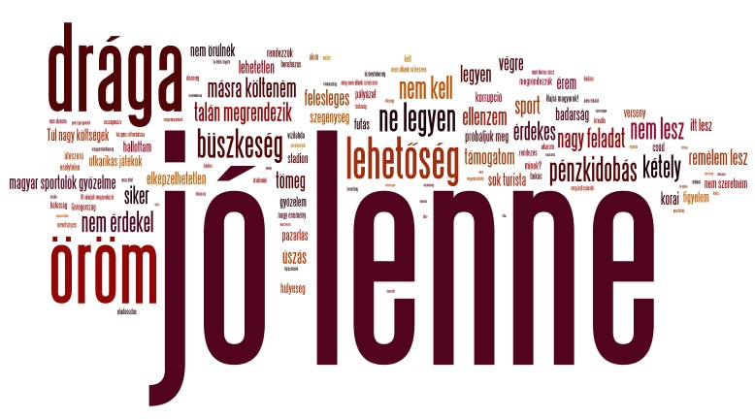
Mi az első szó, ami eszébe jut arról, hogy „olimpia Budapesten”? (nyitott kérdés)

Slide 26
Hallott Ön arról, hogy Budapest pályázott a 2024-es Nyári Olimpiai Játékok rendezésének jogára?

Slide 28
Ön inkább támogatja, vagy inkább nem támogatja azt, hogy Budapest pályázik a 2024-es Nyári Olimpiai Játékok rendezésének jogára?

Slide 30
Mennyire tartja valószínűnek, hogy Budapest megnyeri a 2024-es olimpia rendezési jogát? (1-től 4-ig tartó skála releváns válaszainak átlaga, n=1930) 1=egyáltalán nem, 4=nagyon valószínűnek tartom

Slide 31
Budapest olimpia pályázatával kapcsolatos attitűdök
A lakosság háromnegyede osztja azt a véleményt, mely szerint büszke lehet a főváros és az ország arra, hogy pályáz egy ilyen nagy esemény megrendezésére függetlenül az eredménytől. A megkérdezettek harmada (34,7 százaléka) szerint nagyon büszke, 40,3 százaléka szerint inkább büszkék kell legyünk erre.
Az idősebbek, illetve a nyugdíjasok, továbbá a tanulók szerint nagyobb büszkeségre ad okot a főváros törekvése. Az iskolai végzettséggel és a településmérettel fordítottan, az anyagi helyzettel, a sport és az olimpia iránti érdeklődéssel lényegében egyenesen arányos összefüggést mutatott a kérdés. Továbbá inkább vélik úgy, hogy hazánk büszke lehet a pályázatra azok a válaszadók, akik elsősorban élőben néznek sporteseményeket, illetve akik valószínűbbnek tartják, hogy nyerni fog Budapest a pályázaton.
A megkérdezettek több mint kétharmadát (68,3 százaléka) büszkeséggel töltené el ha Budapest nyerné el a rendezés jogát, 39,1 százalékuk nagyon büszke lenne, és csupán 14,7 százalék véli úgy, hogy nem lenne rá semmilyen hatással.
Hasonló demográfiai összefüggésekkel találkoztunk a kérdés kapcsán, mint amikor hazánk büszkeségéről kérdeztük a lakosságot. A férfiak, az idősebbek, a nyugdíjasok, a tanulók, a kisebb települések lakói, a sportrajongók, a sportrendezvények személyes látogatói, az olimpiai események aktív követői és azok a válaszadók lennének büszkébbek, akik inkább hisznek abban, hogy nyerni fog Budapest a pályázatával.
A felnőttek 40,1 százaléka tartja valószínűnek (17 százalékuk nagyon valószínűnek), hogy kilátogatna személyesen valamilyen sporteseményre, ha Budapesten rendeznének olimpiát.
Valószínűbbnek tartják a férfiak, a negyven éven aluliak, a tanulók, az iskolázottabbak, a jobb körülmények között élők, a fővárosiak és a megyeszékhelyek lakosai, a sportesemények és az olimpiai játékok rendszeres követői.

Slide 33
Ön szerint büszke lehet a főváros és az ország arra, hogy pályáz egy ilyen nagy esemény megrendezésére már az eredménytől függetlenül is? (1-től 4-ig tartó skála releváns válaszainak átlaga, n=1979) 1=egyáltalán nem, 4=nagyon büszke lehet rá

Slide 34
Ön szerint büszke lehet a főváros és az ország arra, hogy pályáz egy ilyen nagy esemény megrendezésére már az eredménytől függetlenül is? (1-től 4-ig tartó skála releváns válaszainak átlaga, n=1979) 1=egyáltalán nem, 4=nagyon büszke lehet rá

Slide 36
Milyen hatással lenne Önre, ha Budapest nyerné el a rendezés jogát? (1-től 4-ig tartó skála releváns válaszainak átlaga, n=1991) 1=semmilyen hatással, 4=nagy büszkeséggel töltene el

Slide 38
Mennyire tartja valószínűnek, hogy kilátogatna személyesen valamilyen sporteseményre, ha Budapesten rendeznének olimpiát? (1-től 4-ig tartó skála releváns válaszainak átlaga, n=2015) 1=egyáltalán nem, 4=nagyon valószínű

Slide 39
A budapesti olimpia mellett szóló érvek
A lakosság több mint háromnegyede egyetért azzal, hogy érdemes Budapesten olimpiát rendezni, mivel megismertetné a világgal Magyarországot, felpörgetné a turizmust, illetve azért mert számos új fejlesztés és beruházás valósulhatna meg. A megkérdezettek közel háromnegyede osztja azt a véleményt, mely szerint büszkévé tenné a lakosságot, hogy ilyen nagy esemény megrendezésére is képesek vagyunk, vagy azért érdemes olimpiát rendezni, mert számos új munkahelyet teremt és mert jelentősen hozzájárulna a magyar sport fejlődéséhez. A lakosok közel kétharmada szerint erősítené a budapesti olimpia a magyarok nemzeti érzéseit, nőne a külföldiek befektetési kedve az országba, illetve ki lehetne használni az új stadionok, létesítmények kapacitását. Megosztotta a lakosság véleményét az olimpia összetartó ereje és nyereségessége, azonban a többség (56,6 százalék) véleménye szerint erősítené az olimpia a magyar emberek összetartását és közel fele (48,6 százaléka) véli úgy, hogy nyereséges vállalkozás lehet a budapesti olimpia.
Összességében tehát a legtöbb attitűdkérdésre pozitívan reagált a lakosság, a legtöbb szempontot mérlegelve érdemesnek tartják az olimpia megrendezését hazánk fővárosában.
Az attitűdkérdések mögött meghúzódó demográfiai összefüggéseket – a hasonló tendenciák miatt – együttesen vizsgáltuk egy aggregált változó segítségével, melyet a tizenegy kérdésre adott válaszok átlagolásával hoztunk létre.
A hatvan éven felüliek, a maximum nyolc általánost végzettek, a tanulók és a nyugdíjasok, a vagyonosabbak, a vidéki városok és községekben élők, a sportesemények rendszeres nézői, a meccsek személyes látogatói, a nyári olimpiai játékok aktív nézői és azok a válaszadók tartják érdemesebbnek, hogy Budapesten olimpia legyen, akik valószínűbbnek tartják a pályázat sikerét. Érdekes, hogy ezúttal nincs szignifikáns véleménykülönbség a nemek között.

Slide 41
Mennyire ért Ön egyet azzal, hogy érdemes Budapesten olimpiát rendezni? (aggregált változó*, 1-től 4-ig tartó skála releváns válaszainak átlaga, n=1576) 1=egyáltalán nem, 4=teljes mértékben egyetért
* Az aggregált változó a 11 attitűdkérdés átlagolásával hoztuk létre.

Slide 42
Mennyire Ön egyet azzal, hogy érdemes Budapesten olimpiát rendezni? (aggregált változó*, 1-től 4-ig tartó skála releváns válaszainak átlaga, n=1576) 1=egyáltalán nem, 4=teljes mértékben egyetért

Slide 43
A budapesti olimpia ellen szóló érvek
Az olimpia Magyarország gazdasági helyzetére vetített pénzügyi hatását nem tartják kritikusnak a lakosok (a többség, 53,8 százalék), a kritikai pontok és az ellenérvek sokkal inkább egyes részterületek vagy politikai-jellegű állítások köré csoportosulnak.
Azonos tendenciákat figyelhetünk meg a demográfiai dimenziók mentén, mint az olimpiarendezés mellett szóló érvek esetében. A férfiak, az alacsonyabb végzettségűek, a jobb anyagi körülmények között élők, a városiak és a községiek, a sportesemények és az olimpiák rendszeres követői, az élő mérkőzések látogatói, illetve akik hisznek a pályázat sikerében és büszkeséggel töltené el őket a siker, kevésbé értenek egyet a fent felsorolt ellenérvekkel.

Slide 45
Budapest képes lesz-e megrendezni a Nyári Olimpiai Játékokat és
a Paralimpiai Játékokat
A közvélemény-kutatás rávilágított arra is, hogy a lakosság kétharmada (68,1 százaléka) képesnek tartja Budapestet arra, hogy megrendezze a Nyári Olimpiai Játékokat. Minden ötödik ember szerint biztosan képes, közel fele (46,8 százaléka) szerint valószínűleg képes lenne rá a főváros.
Bizakodóbbak a kérdést illetően a férfiak, a községekben élők, a kelet-magyarországi lakosok, a sportesemények rendszeres nézői és azok, akik hallottak már korábban Budapest pályázatáról. Egyenesen arányos a kérdés és az életkor, az anyagi helyzet, az olimpiai játékok iránti érdeklődés, valamint a pályázatra való büszkeség közötti összefüggés, továbbá fordítottan arányos a településmérettel, vagyis a községek lakosai tartják leginkább képesnek a fővárost a nagy sportesemény megrendezésére.
A többség (56,2 százalék) nem hallott arról, hogy amennyiben Budapest nyer, a Paralimpiai Játékokat is a fővárosban kell megrendezni 2024-ben.
Informáltabbak a kérdésben a férfiak, az idősebbek, a magasabban kvalifikáltak, a rendszeres sportnézők, és azok, akik hallottak már Budapest pályázatáról.
Érdekes módon valamivel nagyobb arányban (71,2 százalék) tartják képesnek a fővárost a Paralimpiai Játékok megrendezésére, mint a Nyári Olimpiai Játék lebonyolítására igaz, a különbség csupán 3 százalékpont.
Ez esetben nem látni véleménykülönbséget a nemek között és a többi demográfiai változó mentén sem rajzolódnak ki a megszokott lineáris összefüggések. A hatvan év felettiek és a negyvenes éveikben járók, az alacsonyabb végzettségűek, a jólszituáltak, a vidéki városok lakói, a sportesemények rendszeres nézői, valamint azok, akik sosem néznek sportközvetítéseket inkább tartják képesnek a fővárost arra, hogy felkészül a Paralimpiai Játékok megrendezésére. Az olimpiai játékok rendszeres követői és azok, akik bíznak a budapesti pályázat sikerében pozitívabban vélekednek a Paralimpiai Játékok sikeréről is.

Slide 47
Mennyire tartja valószínűnek, hogy Budapest képes lenne megrendezni a Nyári Olimpiai Játékokat?(1-től 4-ig tartó skála releváns válaszainak átlaga, n=1981) 1=biztosan nem, 4=biztosan képes lesz

Slide 48
Mennyire tartja valószínűnek, hogy Budapest képes lenne megrendezni a Nyári Olimpiai Játékokat?(1-től 4-ig tartó skála releváns válaszainak átlaga, n=1981) 1=biztosan nem, 4=biztosan képes lesz

Slide 50
Arról hallott, hogy amennyiben Budapest nyer, akkor a Paralimpiai Játékokat is itt rendezik 2024-ben?

Slide 52
Mennyire tartja valószínűnek, hogy Budapest képes lesz felkészülni a Paralimpiai Játékok megrendezésére? (1-től 4-ig tartó skála releváns válaszainak átlaga, n=1930) 1=biztosan nem, 4=biztosan képes lesz

